Slide 1
Ликвидация безграмотности в условиях всеобщей грамотности
г. Уфа,
24 декабря 2020 г.

Slide 2
Анекдотец
Попал мужчина в будущее, заходит в кафе:
- Мне один кофе, пожалуйста!
- Вы шо, грамоте не учились? Кофе – она. Вам чёрную или с молокой?

Slide 3
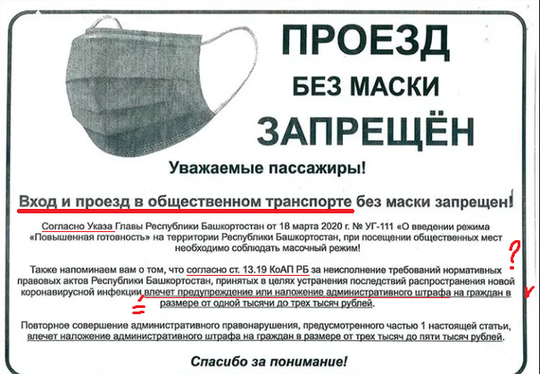
Ошибки на каждом шагу!

Slide 4
И снова Башавтотранс!
Проезд БЕСПЛАТНО
В течение дня на дату осуществления поездки

Slide 5
Новости на Яндексе

Slide 6
София Ротару

Slide 7
Давайте прочитаем слова из этого отрывка песни вместе
Легче мне не станет, и тебе не станет,
Но не в этом суть:
Навсегда запомни этот белый танец,
А хочешь – забудь…

Slide 8
Катя Лель и Игорь Николаев

Slide 9
Вот и сам текст, но нам интереснее его произнесение
Мы приедем в наш старый дом
И не вклЮчим в прихожей свет,
И, обнявшись, с тобой вдвоём
Встретим мы золотой рассвет.
Ты прости мне мои грехи,
Все, что были в моей судьбе.
Ты прости мне мои стихи
Все, что были не о тебе...
https://lyricstranslate.com

Slide 10
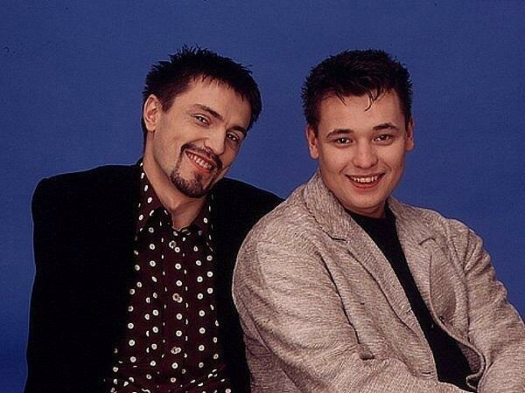
«Руки вверх»

Slide 11
Плачет не только акцентология!
Ты звОнишь ей домой,
Когда её рядом нет.
Скажи мне «да» или «нет»
И дай мне свой ответ…

Slide 12
«План Ломоносова»

Slide 13
Что здесь не так? А автор кто?
Нежные!
Вы любовь на скрипки ложите.
Любовь на литавры ложит грубый.
А себя, как я, вывернуть не можете,
чтобы были одни сплошные губы!

Slide 14
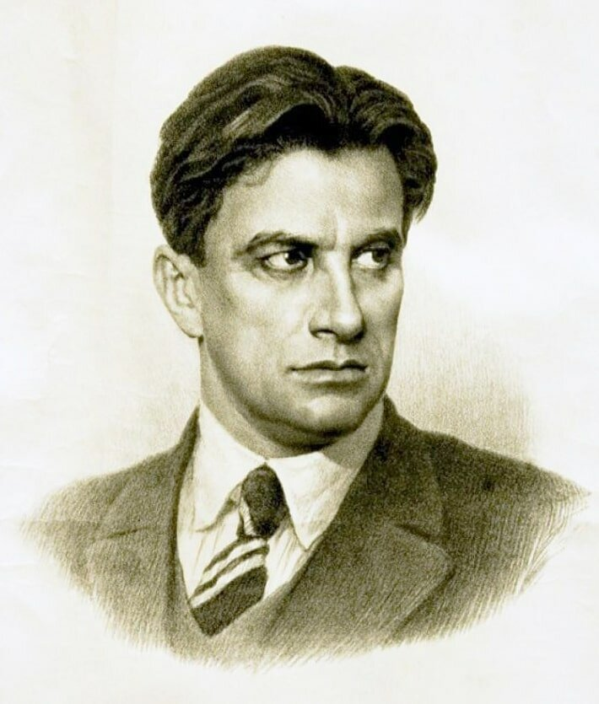
Владимир Владимирович МАЯКОВСКИЙ
Вашу мысль,
мечтающую на размягченном мозгу,
как выжиревший лакей на засаленной кушетке.
буду дразнить об окровавленный сердца лоскут,
досыта изъиздеваюсь, нахальный и едкий.
(«Облако в штанах»)

Slide 15
«Замша»

Slide 16
«Замша»
Где она училась? Но не в Гарварде точно!
Она сказала «звОнят» раз 12 подряд,
Пусть скажет ещё раз,
И у неё на лбу я выжгу «звонЯт»!
(«Та, вместо которой…»)

Slide 17
«Агата Кристи»

Slide 18
«Агата Кристи»
Давай вечером с тобой встретимся,
Будем опиум курить-рить-рить.
Давай вечером с тобой встретимся
По-китайски говорить.
Не прячь музыку, она опиум
Для никого, только для нас.
Давай вечером умрём весело,
Поиграем в декаданс.
(«Опиум»)

Slide 19
Правописание отрицательных и неопределённых местоимений с предлогами
В косвенных падежах отрицательных и неопределенных местоимений предлоги, оказавшиеся после частиц «не», «ни», «кое», пишутся раздельно:
некто — не у кого;
ничто — ни с чем;
кое-кто — кое с кем;
кое-что — кое о чём.

Slide 20
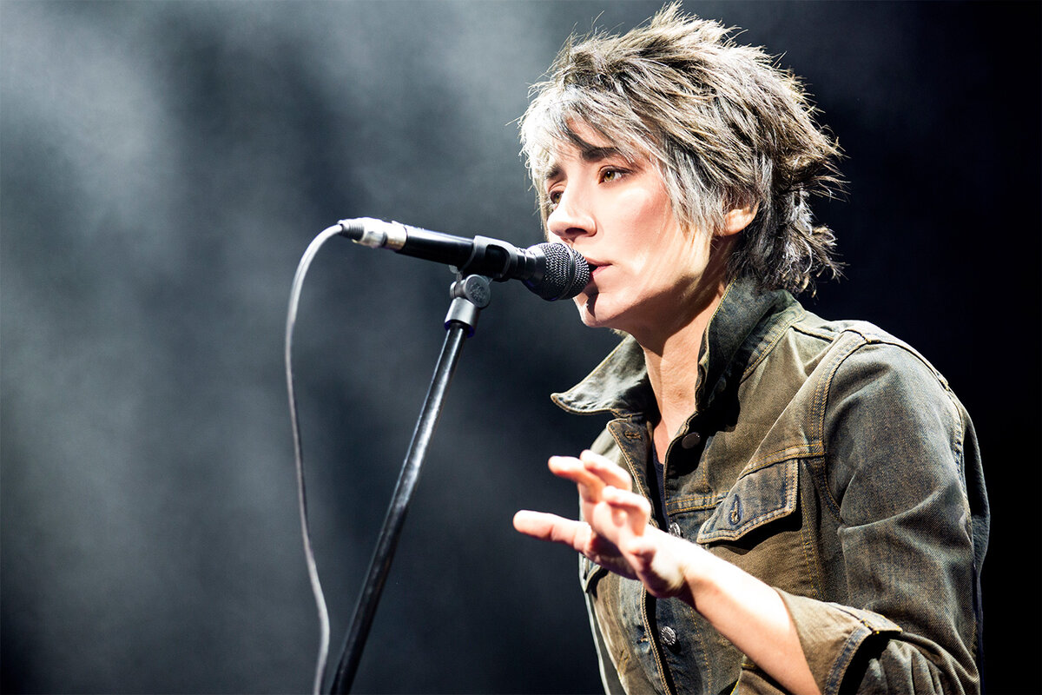
«Земфира»

Slide 21
«Земфира»
Расплакалась...
Мне кто-то рассказал, как хочет умереть.
Зачем?
Мы живем среди друг друга в пустоте?
Расстроилась, наверно, потому, что мы увиделись в прошествии этих лет.
Совсем не так ты выглядишь
и смотришь, улыбаешься.
(«Бессонница»)

Slide 22
Правописание взаимных местоимений с предлогами
Взаимное местоимение — часть речи, вид местоимения. Выражает отношение к двум и более лицам или предметам. Например: «Они давно знакомы друг с другом» (имеются в виду два человека), «Они часто видят друг друга» (имеется в виду несколько человек).
Во взаимных местоимениях друг друга в различных падежных формах изменяется второе слово, перед ним же ставится предлог: друг с другом, друг перед другом, а не с друг другом, перед друг другом и т.д.
Другие взаимные местоимения: один (в, за, на) один, один (у, за, на, из, для, из-под) другого, один к одному (другому), каждый (у, за, на, из, для) каждого, каждый (за, над, под, перед) каждым, каждый в каждом, раз за (на) раз[ом], раз к разу, от раза к разу, тот (у, в, за, на, из, из-под, для) [э]того, от того к [э]тому, от случая к случаю, в конце концов, от начала к началу, от первого ко второму.

Slide 23
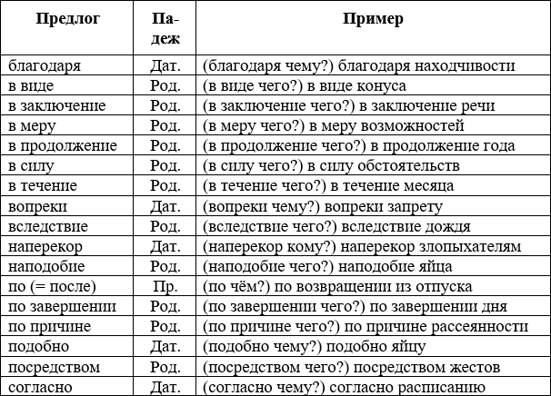
О некоторых сложностях употребления падежной формы существительного с предлогом

Slide 24
«Монеточка»

Slide 25
«Монеточка»
Хочешь раздеться… Стой, не спускайся вниз
Залезь мне в сердце, а не в ширинку джинс
Горло глушит спирта склянка
Ой, вылижи мне душу, нимфоманка
(«Нимфоманка»)

Slide 26
Образование некоторых форм имён существительных (род.п., мн.ч.)
Категория ОДЕЖДА, ОБУВЬ:
• с нулевым окончанием: ботинок, валенок, варежек, перча-ток, погон, сапог, туфель, чулок, эполет; брюк, кальсон; бус;
• с окончанием -ов(-ев): носков, платьев, шарфов; джинсов; лохмотьев, отрепьев; кружевцев.

Slide 27
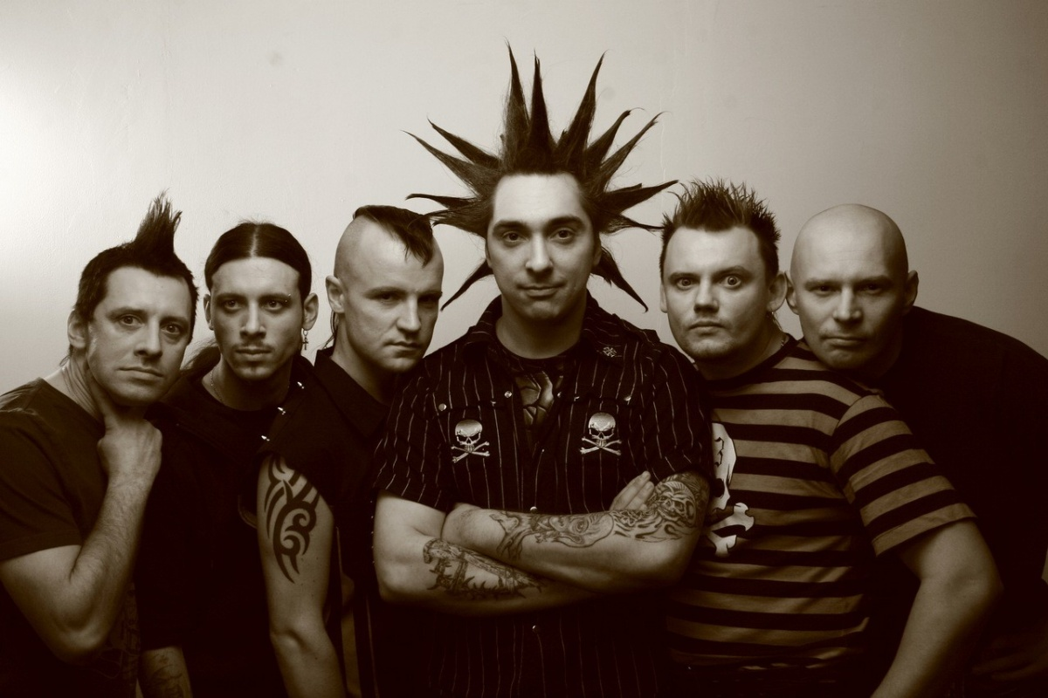
«Король и шут»

Slide 28
«Король и шут»
Среди ублюдков шел артист,
В кожаном плаще — мертвый анархист.
Крикнул он Хой!, челюсть долой.
Трупов вел он за собой.
(«Мёртвый анархист»)

Slide 29
Некоторые грамматические особенности одушевлённых и неодушевлённых имён существительных
У одушевленных существительных во множественном числе форма В. п. совпадает с формой Р. п. (увидел подруг – нет подруг; покормил кроликов – забыл кроликов);
У неодушевленных существительных во множественном числе форма В. п. совпадает с формой Им. п. (столы стоят – вытри столы; облака плывут – посмотри на облака);
У всех склоняемых одушевленных существительных мужского рода в единственном числе формы В. п. совпадают с формами Р. п. (поприветствовать Андрея – нет Андрея; пригласить столяра – уволить столяра);
У неодушевленных существительных мужского рода в единственном числе форма В. п. совпадает с формой Им. п. (купить рюкзак – рюкзак лежит; провести интернет – интернет работает).
У остальных существительных формы И. п и В. п. различаются.

Slide 30
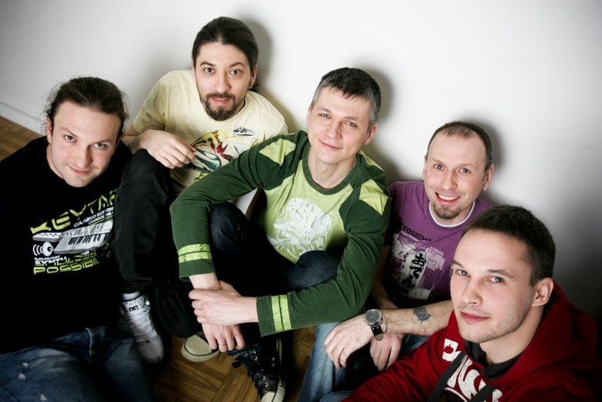
«Знаки»

Slide 31
«Знаки»
Мне снилось: мой календарь не закончился -
Зря я сто лет назад мучался, корчился,
Пытаясь запомнить слога в твоём имени,
Но умер и сразу забыл. Извини меня!
Помню нечётко свои ощущения,
Помню, что было известно решение
Для остановки по жизни на полпути,
Чтобы тебя найти…

Slide 32
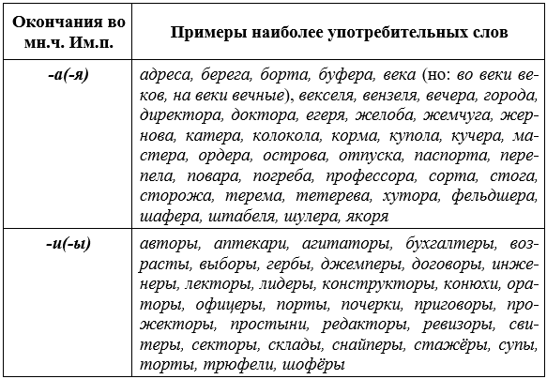
Образование множественного числа некоторых имён существительных мужского рода

Slide 33
Подбор ошибок в книгах
Ещё в 2014 году мною была написана «Настольная книга эксперта ЕГЭ по русскому языку», в которой был представлен тщательный анализ ошибок, встречающихся в экзаменационных сочинениях выпускников школ нашей республики. Она написана для экспертов, но может быть полезной также и учителям, самостоятельно оценивающим работы своих учеников. Она может помочь педагогам не только увидеть, но и правильно классифицировать ошибки, допущенные в них. Более того, разбор представленных ошибок приведёт в восторг обучающихся 5-7 классов, ведь ошибки допущены выпускниками, а книга предназначена для учителей. Что может быть приятнее, чем видеть и исправлять ошибки старшеклассников?

Slide 34
Примеры логических ошибок из книги
Сопоставление (противопоставление) двух логически неоднородных (различных по объему и по содержанию) понятий в тексте
Девушка-фигуристка из успешной семьи влюбляется в парня из хоккейной команды.
Все были равнодушны к нему [Фирсову] и пришкольному участку.

Slide 35
Примеры логических ошибок из книги
2. Нарушение причинно-следственных отношений
Сегодняшние пятиклассники не знакомы с такими литературными произведениями, как «Волшебник Изумрудного Города», «Денискины рассказы», «Приключения Тома Сойера». Стоит ли тогда говорить о нравственности?

Slide 36
Примеры логических ошибок из книги
3. Неправильное построение предложений
…моей семье пришлось срочно переехать в другой район и, конечно же, перейти в другую школу.

Slide 37
Примеры логических ошибок из книги
4. Пропуск звена в объяснении, «логический скачок»
Автор уверен, что человек и природа должны жить в гармонии, иначе природа ответит тем же.
Они были величайшими гуманистами. И на этом, по их мнению, нужно строить будущее общество.

Slide 38
Примеры логических ошибок из книги
5. Противоречие одного другому
Автор считает, что без военных задач и славных побед, побеждает русская армия.

Slide 39
Примеры логических ошибок из книги
6. Соотнесение однородных членов предложения с обобщающим словом или между собой
На свадьбе присутствовали родственники с обеих сторон: родители жениха и невесты, их братья и сёстры, дяди и тёти, кузены и кузины, друзья и директор завода.

Slide 40
Практическая значимость
Таким образом, находя логические ошибки, мы решаем ряд важных проблем:
формирование точного мышления и ясной речи;
умение убеждать и обосновывать свои идеи;
умение спорить;
формирование привычки анализировать свои и чужие рассуждения, что помогает справиться с софистикой и ложью.
Всё перечисленное важно для будущей жизни.

Slide 41
Немного о типах ошибок
В названной «Настольной книге эксперта ЕГЭ по русскому языку» приведены примеры и других типов ошибок, встречающихся в сочинениях выпускников: грамматические, речевые.
Однако говорить о них мы пока не будем: конец недели, конец четверти, конец года – не хочется злоупотреблять вашим временем.
В ближайшее время планируется переиздание книги в электронном виде на сайте http://aiblinov.ru

Slide 42
С наступающим Новым годом!

